Slide 1

my
MyShoes
shoes
POLITEKNIK NEGERI JEMBER | TIF | 2023
Presentation by

Slide 2

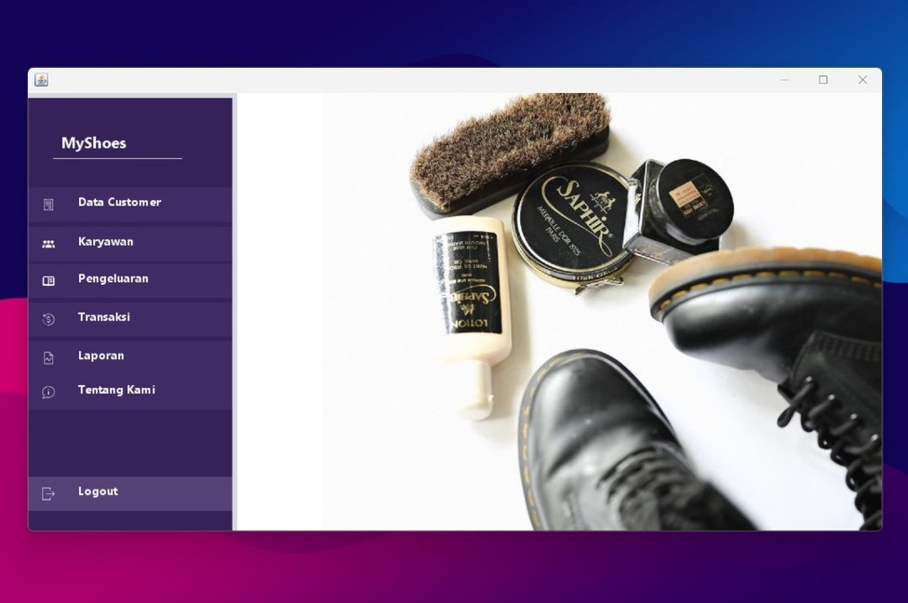
my shoes
aplikasi yang dibuat untuk penjual dapat menyimpan dan mencari data agar lebih mudah dengan basis dekstop, aplikasi ini juga di sertai dengan fitur kasir yang memudahkan penjual agar bisa melakukan transaksi didalam aplikasi agar bisa mengeluarkan output sruk

Slide 3
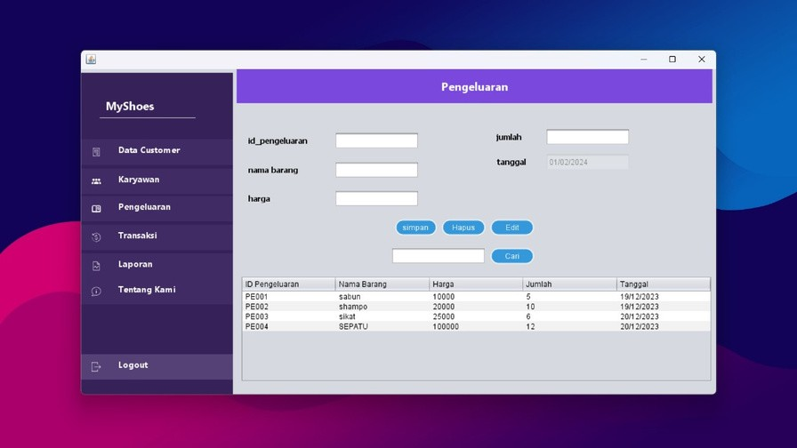
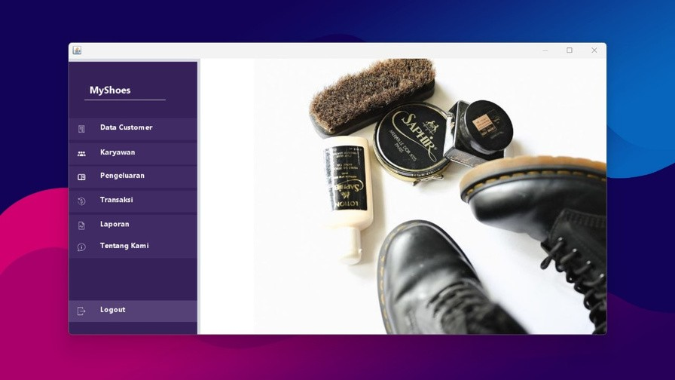
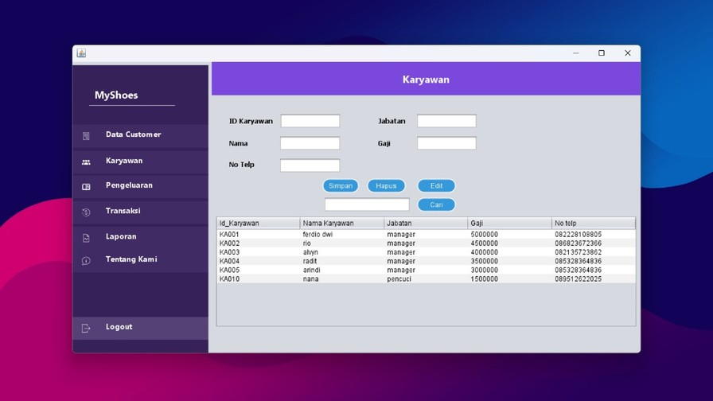
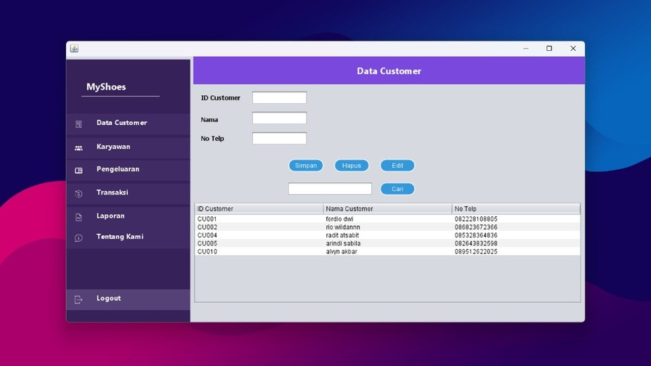
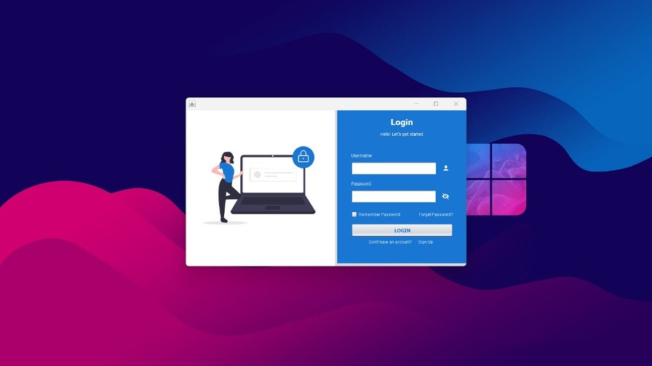
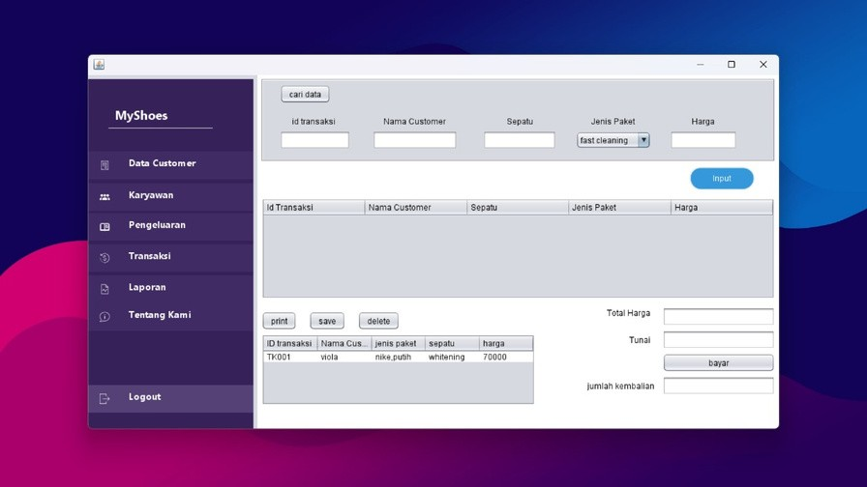
tampilan aplikasi

Slide 4

fitur aplikasi yang akan di perbarui
adad
01 merubah background yang kurang menarik
03 admin bisa mengecek data penjualan dan pembelian
02 merubah tampilan login yang kurang menarik
04 transaksi agar bisa mengakses 2 atau lebih paket sepatu

Slide 5
Inovation
Phase 1
Terdapat RFID, print thermal, dan membuat fitur fitur baru untuk aplikasi dekstop
01
Phase 2
Akan menggunakan output luaran dengan barcode atau printer thermal
02
Phase 3
Merubah tampilan aplikasi yang lebih nyaman dan menarik untuk digunakan
03

Slide 6

Inovation
Phase 4
Kasir bisa memberikan laporan kepada admin, admin bias memodifikasi data pegawai
Phase 5
Dapat menentukan tanggal mencuci dan tanggal pengambilan secara otomatis sesuai paket yang ditentukan

Slide 7

Presentation by MyShoes
Thank You
So Much!
POLITEKNIK NEGERI JEMBER | TIF | 2023

